Slide 1
Муниципальное бюджетное общеобразовательное учреждение городского округа Тольятти
«Школа №3» СП д/с «Берёзка»
«Использование материала мини-музея в группе для расширения и укрепления знаний детей о Родине для детей старшего возраста»
Подготовила: воспитатель
Зайнутдинова Лилия Рамильевна

Slide 2
В Федеральных государственных образовательных стандартах дошкольного образования определены условия необходимые для развития познавательной активности дошкольников, а именно создание разнообразной по содержанию развивающей предметно-пространственной среды, учет индивидуальных особенностей и интересов детей, самостоятельный выбор деятельности.

Slide 3
Цель мини – музея: формирование основ патриотического воспитания у детей старшего дошкольного возраста.

Slide 4
В основе мини – музея положены принципы :
Принцип развивающей деятельности - игра не ради игры, а с целью развития личности каждого участника и всего коллектива в целом;
Принцип доступности, последовательности и системности - ознакомление детей с музейными коллекциями в соответствии с задачами воспитания дошкольников на каждом возрастном этапе;
Принцип непрерывности - получение знаний продолжается в семье, и в социуме;
Принцип гуманности - экспонаты должны вызывать бережное отношение к трагическому великому прошлому наше страны;
Принцип содержательности - материал должен иметь образовательно-воспитательное значение для детей, вызывать в детях любознательность.

Slide 5
В основе мини – музея положены принципы :
Принцип учета половых и возрастных различений детей – как мальчики , так и девочки могли проявлять свои склонности в соответствии с принятыми в обществе эталонами мужественности и женственности;
Принцип интеграции – мини-музей учитывает содержание образовательной программы МБУ и помогает в реализации ее общих задач и задач отдельных образовательных областей;
Принцип деятельности и интерактивности – мини-музей должен предоставлять воспитанникам возможность реализовать себя в разных видах детской деятельности (использовать экспонаты в сюжетно-ролевых играх, создавать поделки и включать их в общую экспозицию и т.д.), способ познания, переживания, сопричастности;

Slide 6
В основе мини – музея положены принципы :
Принцип природосообразности – мини-музей должен быть создан с учетом психофизиологических особенностей детей разного возраста и предусматривать условия для раскрытия творческого потенциала каждого ребенка;
Принцип научности – представленные экспонаты достоверно отражают тематику мини-музея, объясняют различные процессы и явления в рамках выбранной темы научным и в то же время доступным для ребенка языком;
Принцип гуманизации и партнерства – мини-музей предлагает условия для всестороннего развития ребенка, поощрения его инициативности, творческой деятельности в рамках субъект-субъектных отношений в системе «взрослый – ребенок», «ребенок- ребенок»;

Slide 7
В основе мини – музея положены принципы :
Принцип культуросообразности – мини-музей ориентирован на приобщение детей к общечеловеческим ценностям через освоение ценностей и норм национальной культуры в ходе организованной образовательной деятельности в музейном пространстве;
Принцип динамичности и вариативности – экспозиции мини-музея должны постоянно дополняться и обновляться с учетом возрастных особенностей детей группы;
Принцип разнообразия – наполнение мини-музея экспонатами, разными по форме, содержанию, размерам, отражающими историческое, природное и культурное разнообразие окружающего мира;
Принцип регионального компонента – мини-музей предусматривает организацию работы с детьми по ознакомлению их с культурным и историческим наследием региона, а также культурой и историей других народов, что способствует развитию толерантности и формированию чувства патриотизма.

Slide 8
Важная особенность мини-музеев — участие в их создании детей и родителей.
В настоящих музеях трогать ничего нельзя, а вот в мини-музее организованном в группе не только можно, но и нужно!
Его можно посещать каждый день, самому менять, переставлять экспонаты, брать их в руки и рассматривать.
В обычном музее ребенок—лишь пассивный созерцатель, а здесь он — соавтор, творец экспозиции. Причем не только он сам, но и его папа, мама, бабушка и дедушка.
Мини-музей— результат общения, совместной работы воспитателя, детей и их семей

Slide 9
Задачи реализуемые через организацию мини - музея:
воспитание у детей любви и привязанности к своей семье, дому, детскому саду, улице, городу, малой Родине, стране;
формирование бережного отношения к природе родного края (флора и фауна) и всему живому;
воспитание уважения к труду взрослых;
развитие интереса к русским традициям и промыслам, к культуре и обычаям разных народов;
усвоение элементарных знаний о правах человека;
расширение представлений о городах России, её богатствах;
знакомство детей с символами государства (гербом, флагом, гимном);
развитие чувства ответственности и гордости за достижения страны;
формирование толерантности, чувства уважения к другим народам, их традициям.

Slide 10
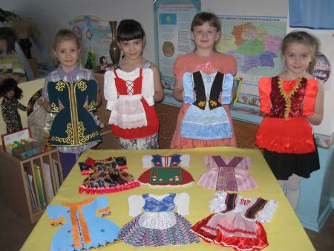
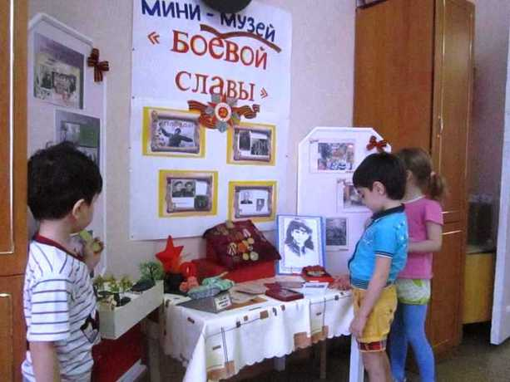
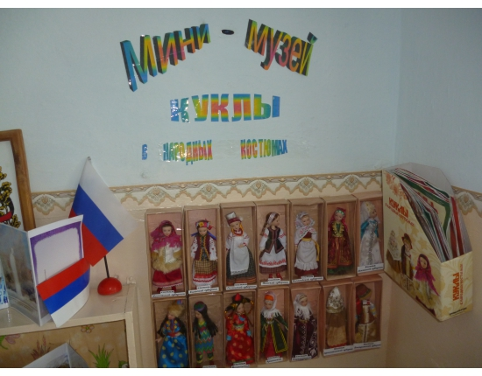
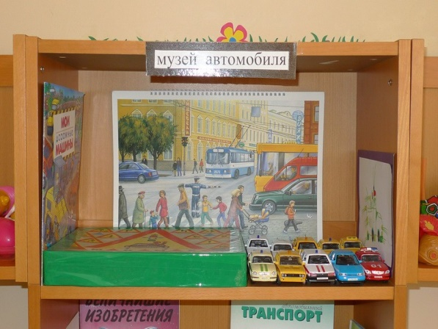
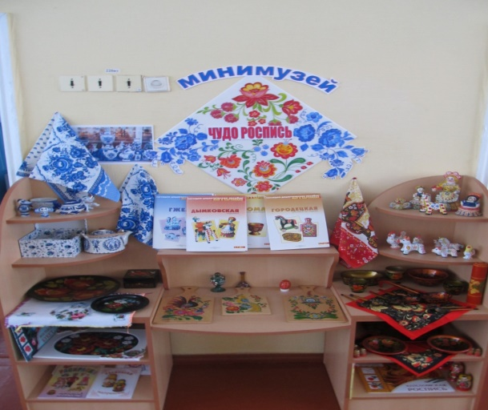
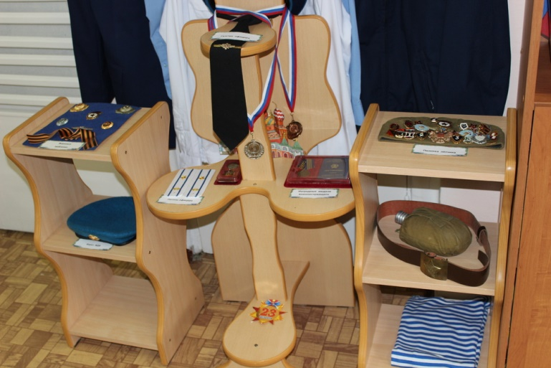
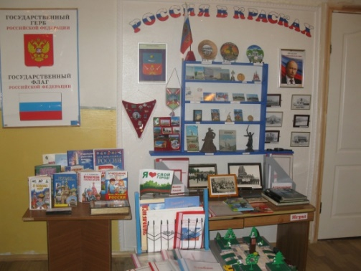
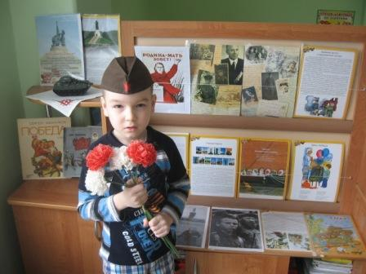
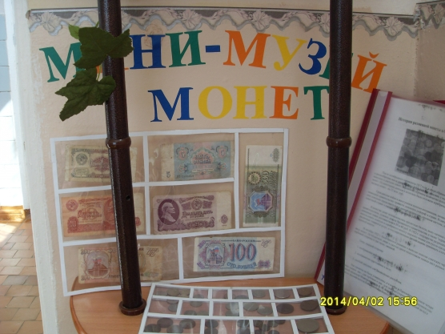
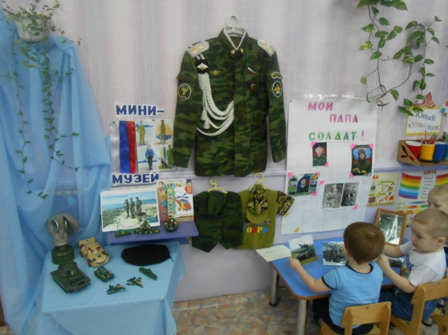
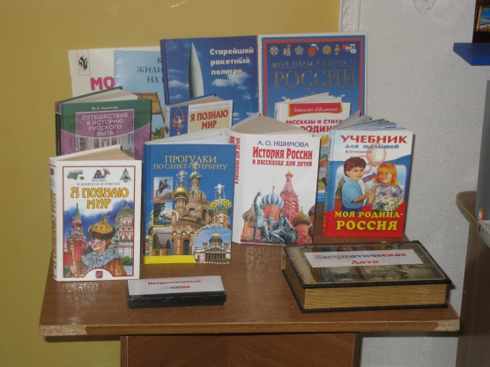
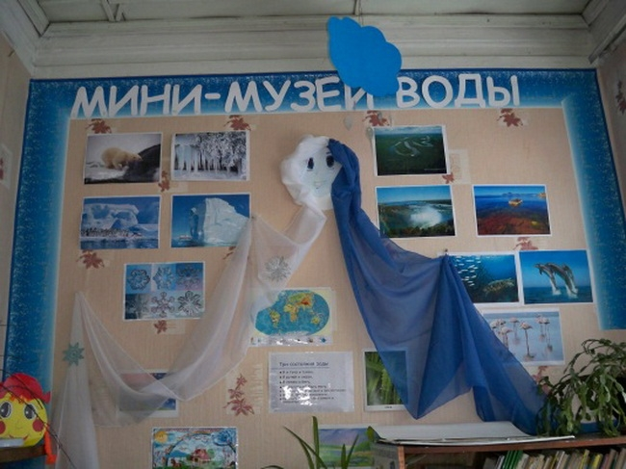
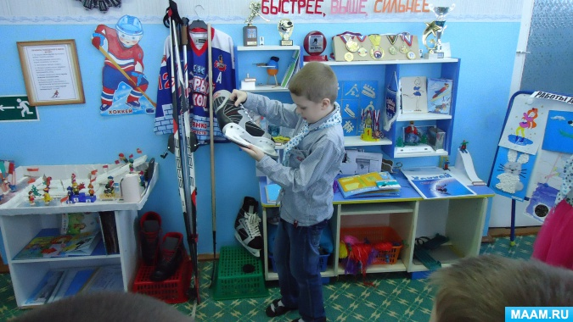
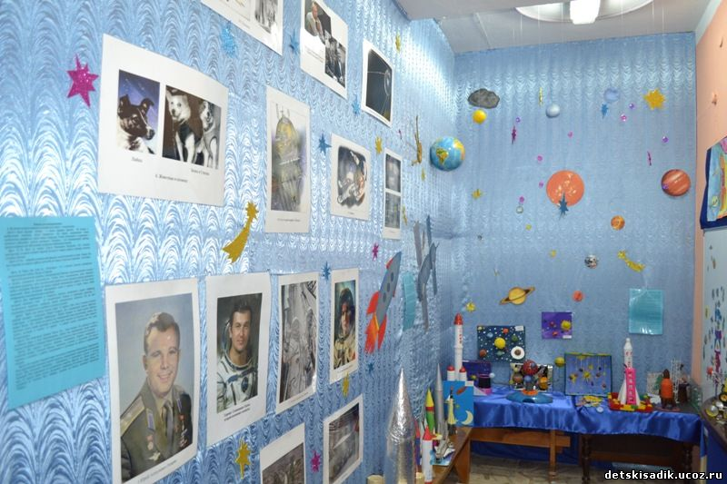
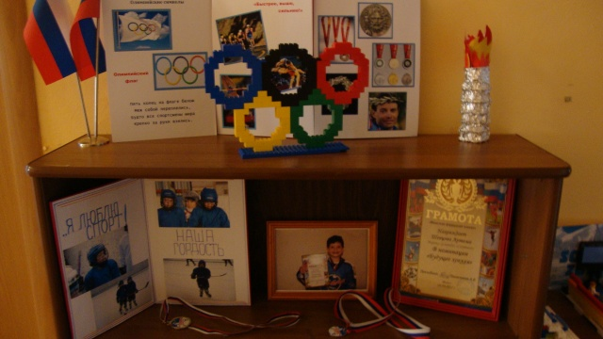
Виды мини – музеев в детском саду

Slide 11
Спасибо за внимание

